Slide 1
O que o é o ENEM pra mim?
Trabalhando as questões de acordo com o pedido do outro.
Organização:
Aída Celia – Professora de História.
Ericka Araújo – Professora de Geografia.
Gustavo Henrique – Bolsista do PIBID.

Slide 2
Objetivo Geral
Observar e ouvir os estudantes em suas motivações, preocupações e vontades para realizar a prova do Enem, motivando-os a estudarem e buscarem um melhor desempenho de acordo com o encaminhando das aulas, servindo assim, como um instrumento educacional e metodológico em sala.

Slide 3
A Escola, o Enem e o Pibid caminhando juntos.
O que o Enem significa para você?
A nota do Enem pode ser utilizada para que?
Qual o curso que você escolheu?
Porque escolheu este curso, e você se sente preparado para cursa-lo?
Você se sente estimulado ou preparado pela escola para fazer a prova?
O Pibid História tem auxiliado nas aulas? Como ?
O que poderíamos fazer pra melhorar as aulas?

Slide 4
Objetivos Específicos
Explicar como a prova é estruturada em suas diferentes questões.
Verificar as áreas de dificuldade de acordo com as habilidades e competências exigidas no Enem.
Trazer a interdisciplinaridade para a sala de aula, visando um reforço frente às questões apresentadas no Enem.
Elaborar as aulas de acordo com as informações dadas pelos estudantes, tornando-as mais interativas.

Slide 5
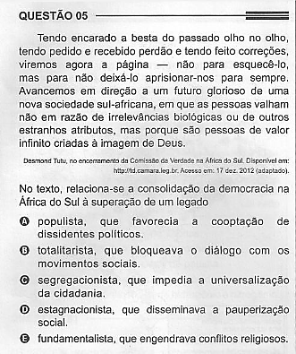
Pensando e e Resolvendo.

Slide 6
Matriz de Referência do Enem.
Eixos Cognitivos.
  Dominar Linguagens (DL).
      Dominar a norma culta da Língua Portuguesa e fazer uso das linguagens matemática, artística e científica e das línguas.
Eixos Cognitivos.
  Compreender fenômenos (CF).
      Construir e aplicar conceitos das várias áreas do conhecimento para a compreensão de fenômenos naturais, de processos histórico-geográficos, da produção tecnológica e das manifestações artísticas.

Slide 7
Matriz de Referência do Enem.
Eixos Cognitivos.
  Situações-Problemas (SP).
      Selecionar, organizar, relacionar, interpretar dados e informações representados de diferentes formas, para tomar decisões e enfrentar situações-problemas
Eixos Cognitivos.
  Construir Argumentação (CA).
      Relacionar informações, representadas em diferentes formas, e conhecimentos disponíveis em situações concretas, para construir argumentação consistente.

Slide 8
Matriz de Referência do Enem.
Eixos Cognitivos.
  Elaborar Propostas (EP).
      Recorrer aos conhecimentos desenvolvidos na escola para elaboração de propostas de intervenção solidária na realidade, respeitando os valores humanos e considerando a diversidade sociocultural.

Slide 9
Áreas do Conhecimento.
Linguagens Códigos e Suas Tecnologias:
  Língua portuguesa, literatura e língua estrangeira
Matemática e Suas Tecnologias:
  Questões de matemática.
Ciências da Natureza e Suas Tecnologias:
  Biologia, química e física
Ciências Humanas e Suas Tecnologias:
  Geografia, história, sociologia e filosofia

Slide 10
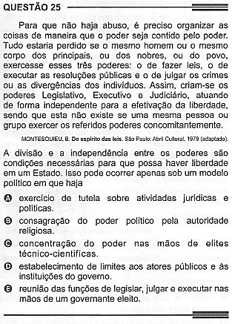
Pensando e Resolvendo

